Slide 3
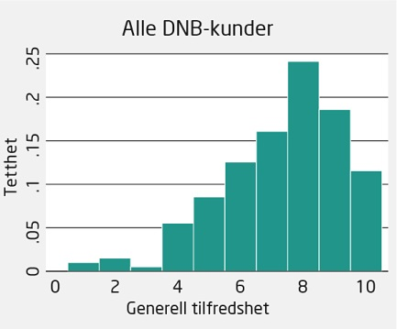
Figur 17.1 Histogram for alle DNB-kundene i undersøkelsen

Slide 4
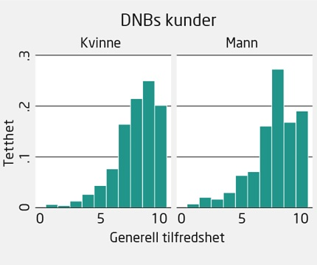
Figur 17.2 Histogram for alle DNB-kundene i undersøkelsen, fordelt på kjønn

Slide 5
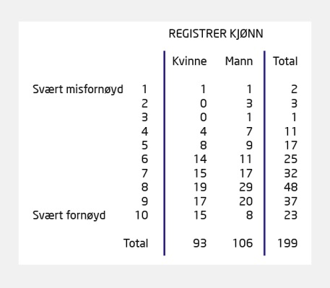
Figur 17.3 Krysstabell over DNB-kundene i undersøkelsen

Slide 7
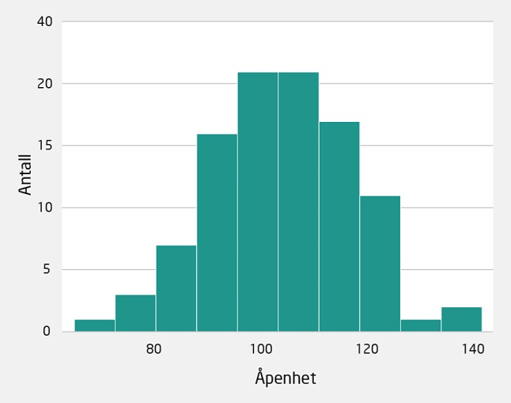
Figur 18.1 Åpenhet målt for 100 personer

Slide 8
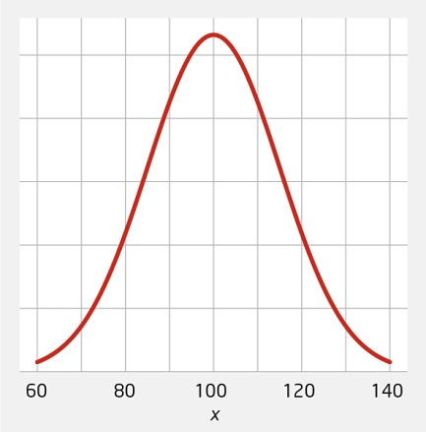
Figur 18.2 Fordelingen til x

Slide 9
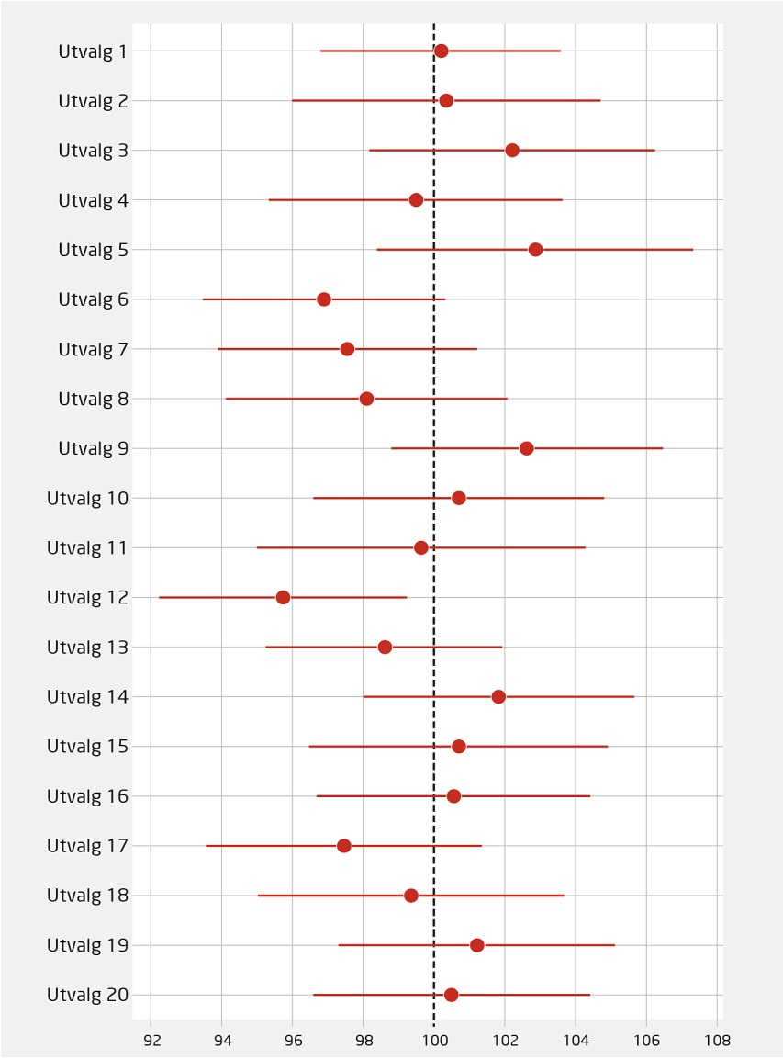
Figur 18.3 95 % konfidensintervall for 20 tilfeldige utvalg. De horisontale strekene viser konfidensintervallene, med utvalgsgjennomsnittet som en prikk i midten. Den sanne verdien er μ = 100. Vi ser at alle utvalgene inneholder den samme verdien, bortsett fra i utvalg 12.

Slide 10
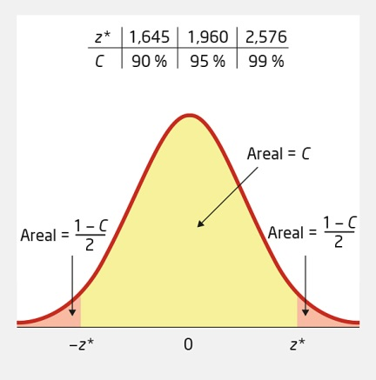
Figur 18.4

Slide 11
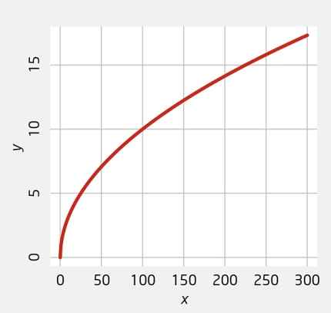
Figur 18.5 Graf av funksjonen y = √x̅

Slide 12
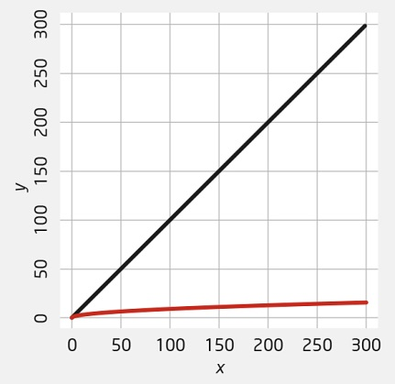
Figur 18.6 Graf av funksjonen y = √x̅ (i rødt) og funksjonen y = x (i svart)

Slide 14
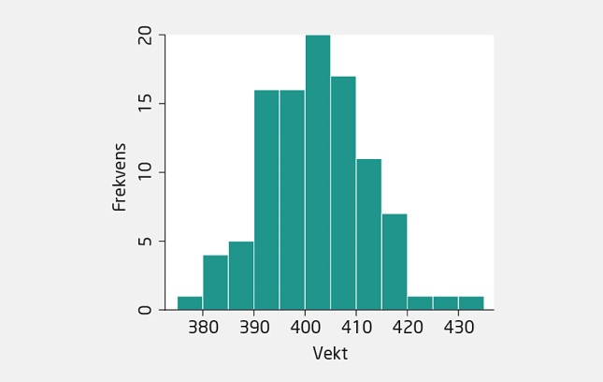
Figur 19.1 Histogram for utvalg av tomatbokser

Slide 15
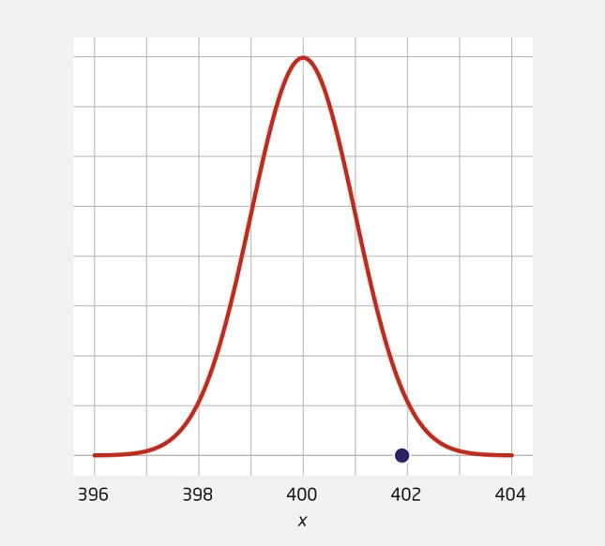
Figur 19.2 Fordelingen til x̅ under antagelsen om at μ faktisk er lik 400

Slide 16
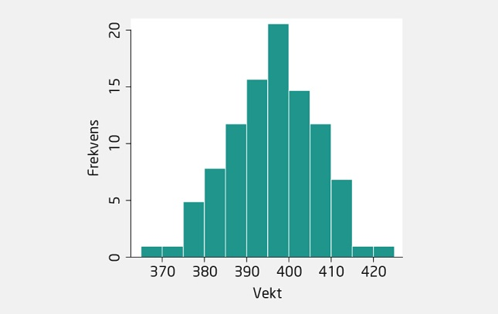
Figur 19.3 Histogram for nytt utvalg

Slide 17
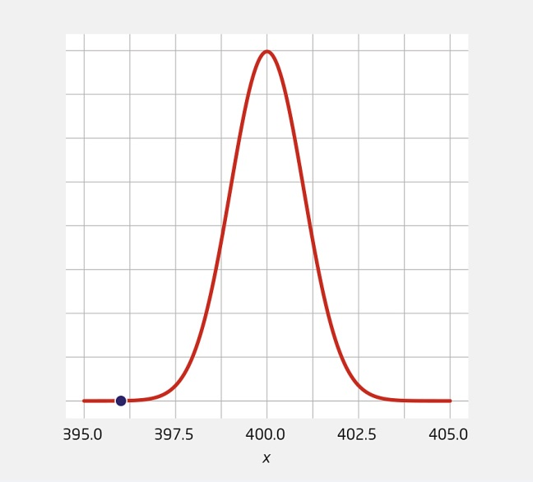
Figur 19.4 Fordelingen til x̅ under antagelsen om at μ faktisk er lik 400

Slide 18
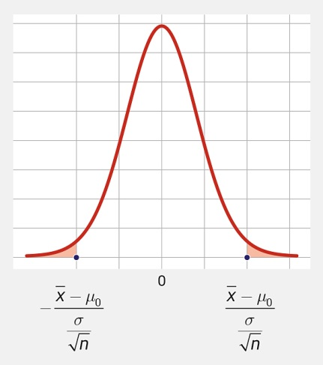
Figur 19.5

Slide 19
Figur 19.6 Arealene som svarer til P(| Z | ≥ 1.2)

Slide 20
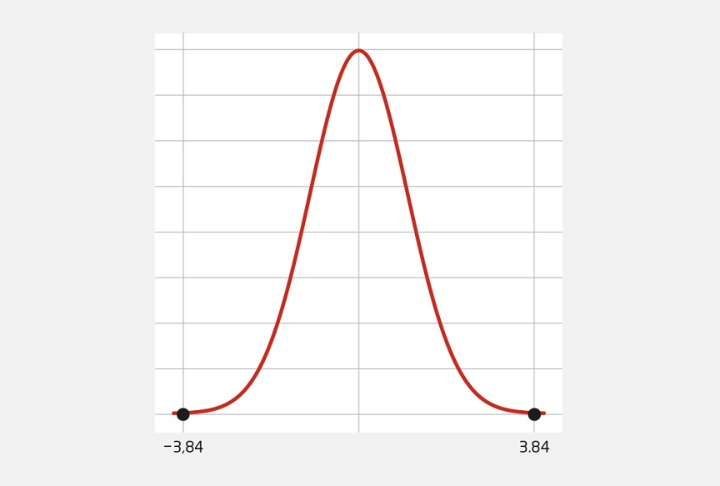
Figur 19.7 Normalfordelingen og testobservatoren for eksemplet

Slide 21
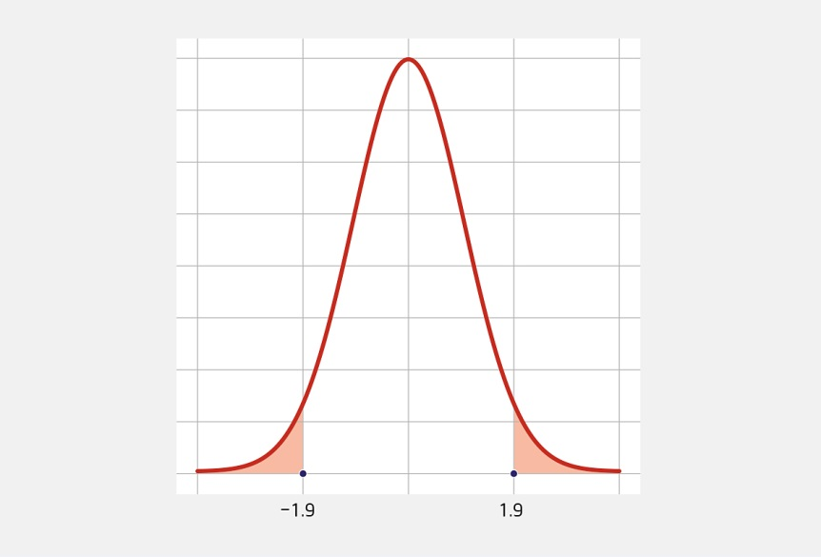
Figur 19.8 Normalfordelingen og testobservatoren for eksemplet

Slide 22
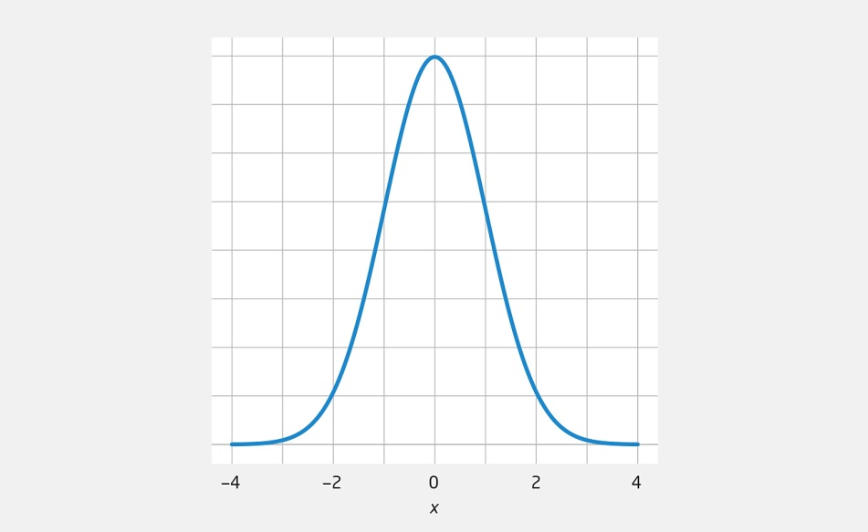
Figur 19.9 Tetthetskurven til en standard normalfordelt variabel

Slide 23
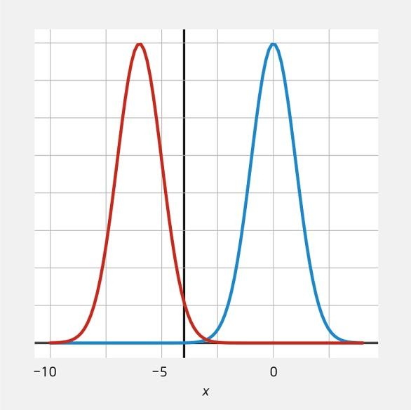
Figur 19.10 Tetthetskurven til T under H₀ og H_{A}, samt linja x = –4

Slide 24
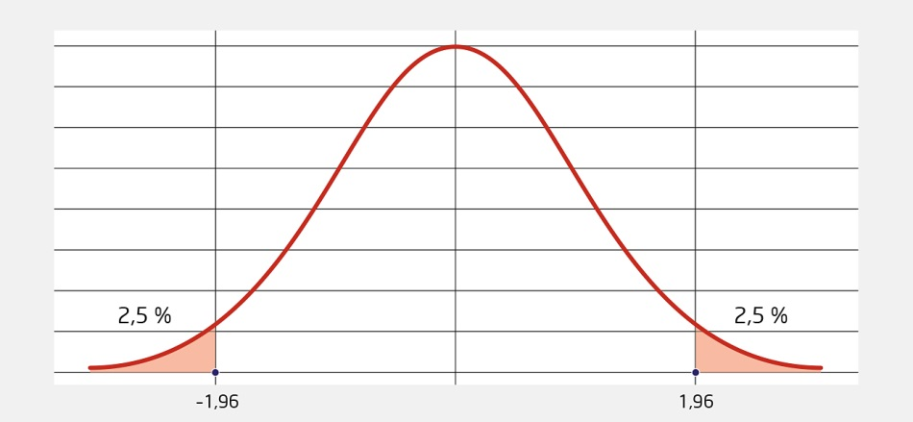
Figur 19.11 Kritisk område for signifikansnivået α = 0.05

Slide 25
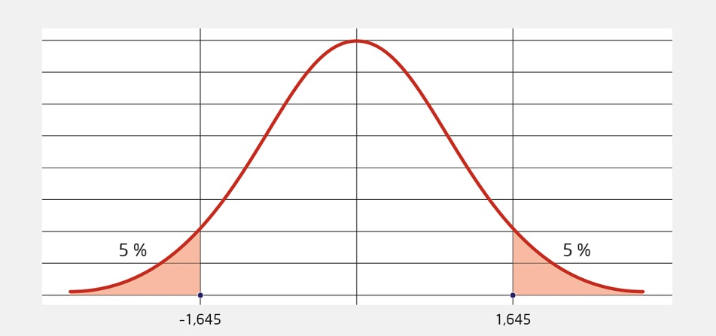
Figur 19.12 Kritisk område for signifikansnivået α = 0.10

Slide 27
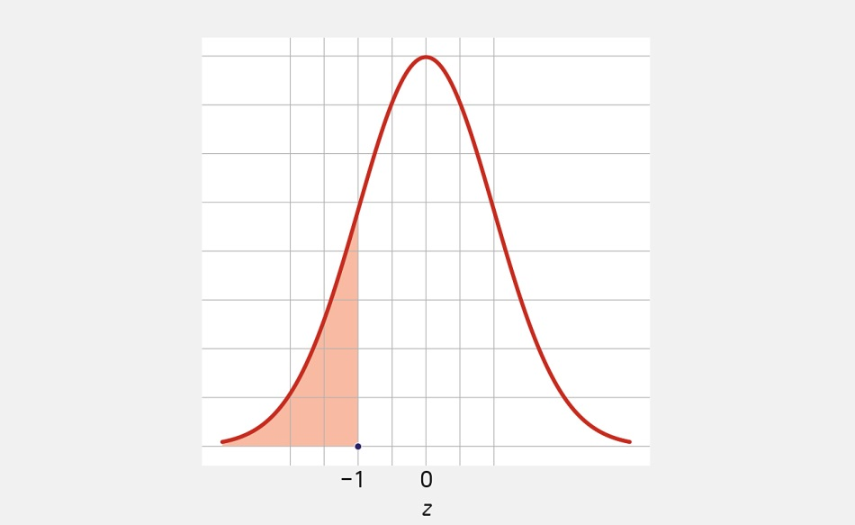
Figur 20.1 Arealet som svarer til P (Z ≤ −1)

Slide 28
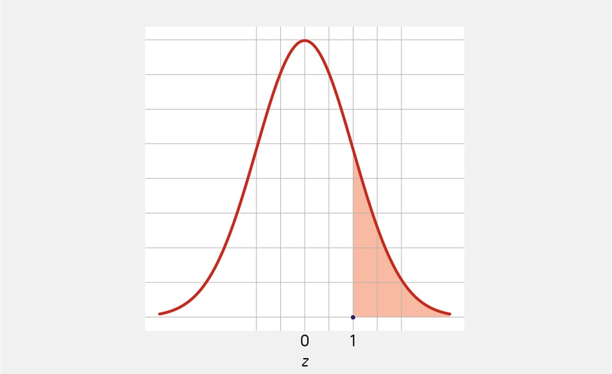
Figur 20.2 Arealet som svarer til P (Z ≥ −1)

Slide 29
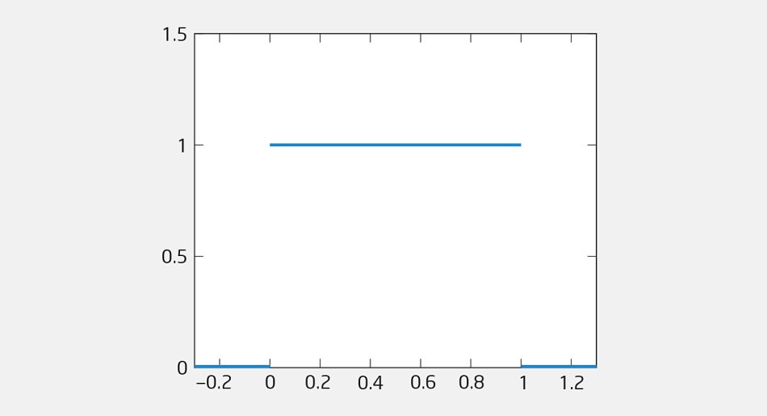
Figur 20.3 Tetthetskurven til p-verdien når H₀ er sann

Slide 30
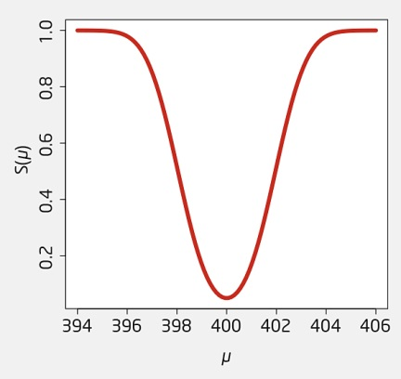
Figur 20.4 Styrkefunksjon for μ mellom 399 og 401

Slide 31
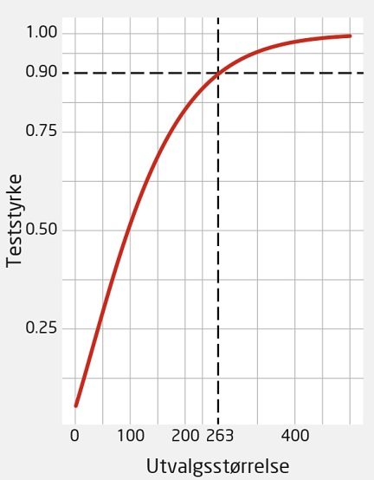
Figur 20.5 Statistisk styrke som funksjon av n

